Slide 1
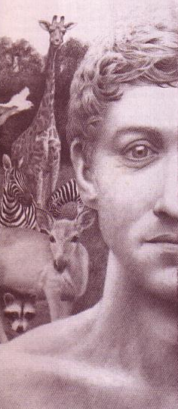
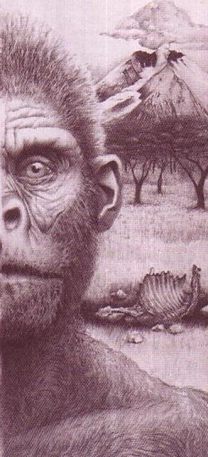
ការបង្កើត?
187m
ទឹ្រស្តីនៃការវិវត្ត
Theistic Evolution
បណ្ឌិត. Rick Griffith
Singapore Bible College
BibleStudyDownloads.org
ឬ ការវិវត្តន៍?

Slide 2
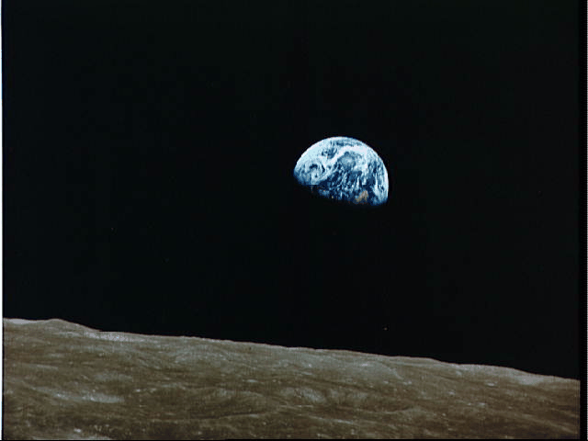
សំណួរ​អំពី ប្រភពដើម
Questions About Origins
187i
តើសាកល​លោកបានមានឡើងនៅទីនេះបានយ៉ាងដូចម្តេច?
ដោយការបង្ករបង្កើត? ឬក៏ ដោយ​ ការវិវត្តន៍? ឬជា ការវិវត្តន៍នៃទេវនិយម?
តើលោកុប្បត្តិនិយាយអ្វី??

Slide 3
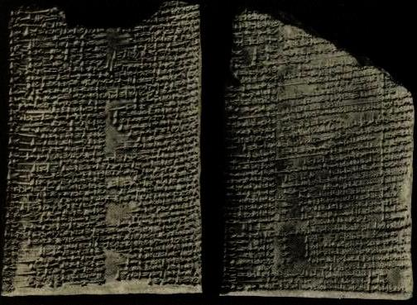
Enuma Elish ("When on High")
188d
រឿងរ៉ាវរបស់សាសន៍បាប៊ីឡូន អំពីការបង្ករបង្កើត
បានចែកទុកនៅក្នុង Akkadian
នៅលើផ្ទាំងចរឹកទាំង​ប្រាំពីរ បានតែងឡើងកំឡុងពេល សត្សវត្តទី​១១​ មុន គ.ស
Tiamat មាតា ទេពធីតា
Mardukមាដុក សម្លាប់កូនប្រុស Tiamat, ដែលបង្កើតពិភពលោកចេញពី ការបំបែកសាកសពរបស់នាងទៅក្នុងទឹក និង​ផ្ទៃមេឃ
មនុស្សជាតិ បានបង្កើតមកឲ្យធ្វើការងារធ្ងន់ចេញពី​លោហិតរបស់អ្នករួមសហការគំនិតក្បត់ របស់ Tiamat, Kingu

Slide 4
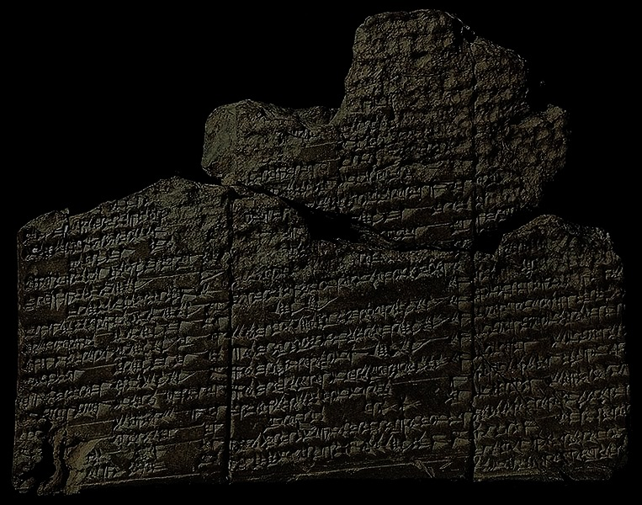
រឿងរ៉ាវដទៃពីរទៀតអំពី Sumerian
លោកុប្បតិ្ត Eridu
Enki, Ninmakh និងការបង្កើត នៃមនុស្សជាតិ
ប្រភពដើម: 1600 មុនគ.ស
រឿងរ៉ាវលោកុប្បតិ្ត ស្របគ្នាតាមលំដាប់
រឿងរ៉ាវ​ ការង្កើត មនុស្សជាតិត ទីក្រុង និង ជំនន់ដ៏ធំ, វីរៈបុរស មានឈ្មោះថា Ziusudra
Enki ត្រូវបានបង្កើតតាមរយៈ ដីឥដ្ឋភាពជាឪពុករបស់មួយប្រភេទ
Enki, Ninmakh និង Namma បានធ្វើតាមម៉ូឌ មនុស្សជាតិពីដីឥដ្ឋ​ទៅជាអាហារចំការ និង ពលកម្ម

Slide 5

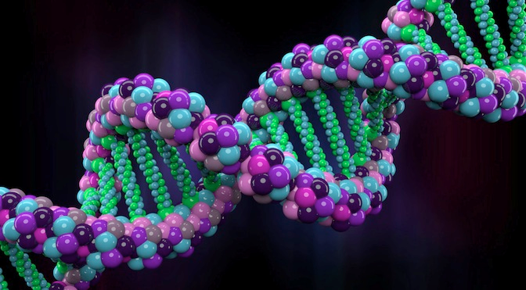
ការការពារថ្មី
នៃការវិវត្តន៍
តាមទ្រឹស្តី
70n
អ្នកវិទ្យាសាស្រ្តម្នាក់ ធ្វើបទបង្ហាញ
នូវភស្តុតាង អំពី ជំនឿ
ភាសានៃព្រះ ជាម្ចាស់
New York:
Free Press, 2006
FRANCIS S. COLLINS

Slide 6
ការអង្កេត
ជាទូទៅ
អ្នកវិទ្យាសាស្រ្តម្នាក់ ធ្វើបទបង្ហាញ
នូវភស្តុតាង អំពី ជំនឿ
ភាសានៃព្រះ
ជាម្ចាស់
ភាសាសមញ្ញា
មធ្យោយ ដែលណែនាំឲ្យ ស្គាល់
ជំហរនៃការលន់តួទោស
បំណុល ចំពោះC. S. Lewis
អន្តរកម្មតិចតួចជាមួយ បទគម្ពីរ
FRANCIS S. COLLINS

Slide 7
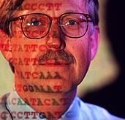
តើ Collins ជាអ្នកណា?
ជាអ្នកវិទ្យាសាស្ត្រដែលឈានមុខគេម្នាក់ក្នុង ពិភពលោក
អតិតប្រធាន គម្រោង ហ្សែន(Genome)របស់មនុស្ស (DNA)
អតិតជាអ្នកដែលមិនជឿថាមានព្រះ,
ឥឡូវនេះគាត់ជាគ្រីស្ទបរិស័ទ
Notes:
Cover and his surrender to Jesus Christ on page 225.

Slide 8
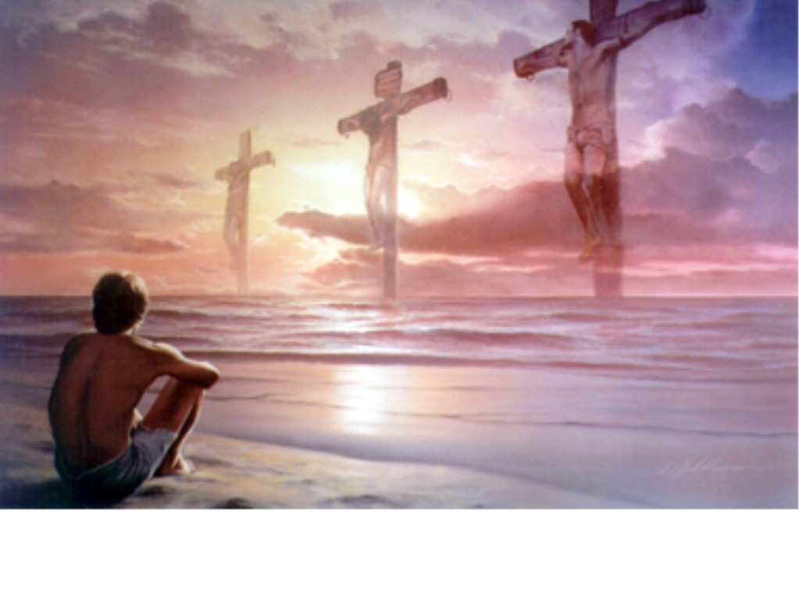
ការថ្វាយទាំងអស់របស់គាត់
«នៅព្រឹកថ្ងៃបន្ទាប់នោះ... ខណៈដែលព្រះអាទិត្យបានរះឡើង នៅខ្ញុំបានថ្វាយទាំងអស់ទៅកាន់ព្រះយេស៊ូវគ្រីស្ទ» (ទំព័រ. ២២៥)

Slide 9
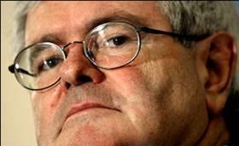
ការត្រួតពិនិត្យ
ល្បីល្បាញ
“លោកFrancis Collins
បានសរសេរ នូវទីបន្ទាល់ផ្ទាល់ខ្លួនដ៏អស្ចារ្យមួយ​ អំពីភាពចុះសម្រុងនៃព្រះជាម្ចាស់ និង វិទ្យាសាស្រ្ត។ ការពន្យល់របស់គាត់អំពី DNA ជាសៀវភៅណែនាំរបស់ព្រះជាម្ចាស់គឺជាការបញ្ចុះ​ បញ្ចូល។
ការពន្យល់របស់គាត់អំពី សេចក្តីជំនឿផ្ទាល់ខ្លួនរបស់គាត់ គឺវាគួរ ឲ្យចាប់អារម្មណ៍អានណាស់»
–Newt Gingrich

Slide 10
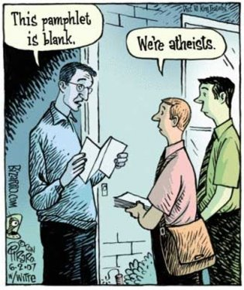
Atheism
ខិតប័ណ្ណនេះទទេស្អាត!
យើងមិនជឿថាមាន
ព្រះទេ។
«នៅព្រឹកថ្ងៃបន្ទាប់នោះ... ខណៈដែលព្រះអាទិត្យបានរះឡើង នៅខ្ញុំបានថ្វាយទាំងអស់ទៅកាន់ព្រះយេស៊ូវគ្រីស្ទ» (ទំព័រ. ២២៥)

Slide 11
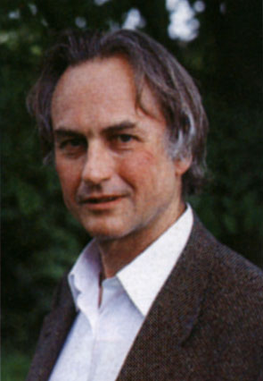
វិសាលភាពនៃទស្សនៈ
«ជំនឿ គឺជាការដោះសាដ៏ឆ្នើមមួយ ដែល យកតែរួចខ្លួន ដើម្បីគេចចេញពីតម្រូវការក្នុងគិត និង​ការវាយតម្លៃលើភស្តុតាង។ សេចក្តីជំនឿគឺជាការជឿ សូម្បីតែខ្វះនូវ ភស្តុតាងអ្វីក៏ដោយ ... សេចក្តីជំនឿ ការរស់នៅដោយជឿ ដែលមិនផ្អែកទៅលើ ភស្តុតាង, គឺជា គោលចំបងដ៏សំខាន់នៃសាសនានីមួយៗ»
លទ្ធិបដិសេធព្រះ
(Richard Dawkins)
Notes:
R. Dawkins, "Is Science a Religion?" The Humanist 57 (1997): 26-29; cited in Collins, The Language of God, 4.

Slide 12
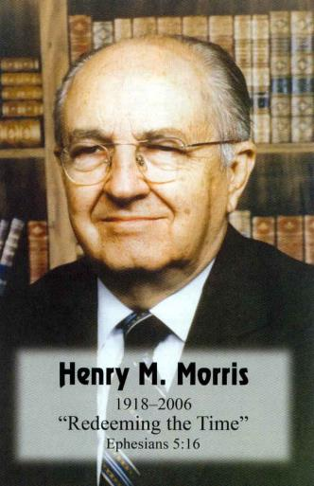
វិសាលភាពនៃទស្សនៈ
«ពាក្យកុហករបស់ ការវិវត្តន៍ជ្រាបចូល និង​គ្របដណ្តប់លើគំនិតទំនើប នៅក្នុងគ្រប់វិស័យ... [វា]គឺជា ការទទួលខុសត្រូវជាទូទៅចំពោះ... បំណែកតូចៗដែលបានបង្កើនល្បឿននៅគ្រប់ទីកន្លែង... នៅពេល​វិទ្យាសាស្រ្ត និង​ព្រះគម្ពីរ ខុសពីគ្នា វិទ្យាសាស្ត្របានបកស្រាយខុសនូវទន្និន័យរបស់វា។
លទ្ធិបដិសេធព្រះ
(Richard Dawkins)
លទ្ធិការបង្កើត (Henry Morris)
Notes:
H. R. Morris, The Long War Against God (New York: Master Books, 2000); cited in Collins, The Language of God, 4.

Slide 13
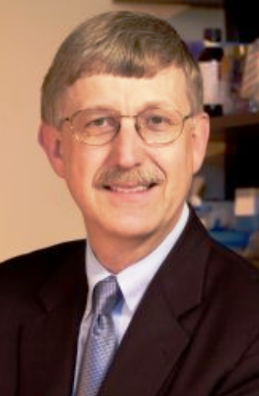
វិសាលភាពនៃទស្សនៈ
លទ្ធិបដិសេធព្រះ (Richard Dawkins)
ជីវិតសាស្ត្រ ព្រះបន្ទូល BioLogos
(Francis Collins)
លទ្ធិការបង្កើត (Henry Morris)

Slide 14

មជ្ឈមណ្ឌលជាតិ សម្រាប់វិទ្យាសាស្ត្រអប់រំ
ក្រុមជំនុំគ្រីស្ទសាសនា បញ្ជាក់ឡើងវិញជាថ្មី
ពីការវិវត្តន៍នៃការអប់រំ​​​​​​​​​​​​​​​​​​​​​​​​​​​​​​​​​​​​​​​​​​​​​​​​​​​​​​​​​​​​​​​​​​​​​​​​​​​​​​​​​​​​​​​​​​​​​​​​​​​​​​​​​​​​​​​​​​​​​​​​​​​​​​​​​​​​​​​​​​​​​
នៅសន្និបាតសាកលលើកទី ៧៥ ផ្ទាល់ នៅខែ មិថុនា ២០០៦ ក្រុមជំនុំ គ្រីស្ទសាសនា បានឆ្លងសេចក្តីសម្រេច គ្រាំទ្រក្នុងការដាក់ឲ្យបង្រៀនអំពី​ការវិវត្តន៍ នៅក្នុងសាលារៀន។ សេចក្តីសម្រេច បានដាក់ចំណងជើងថា​ «ការបញ្ជាក់ការបង្កើត និង ការវិវត្តន៍» បានប្រកាសថា «ការវវត្តន៍ ជាការស្រុះស្រួល (យបល់ព្រមប) ទាំងស្រុង ជាមួយនឹង ភាពត្រឹមត្រូវពិតប្រាកដមួយ និង​ជំនឿដ៏រស់នៃគ្រីស្ទបរិស័ទ»។
Notes:
http://www.ncseweb.org/resources/news/2006/US/828_the_episcopal_church_reaffirms_6_26_2006.asp

Slide 15
ក្រុមជំនុំគ្រីស្ទសាសនា បញ្ជាក់ឡើងវិញជាថ្មី
ពីការវិវត្តន៍នៃការអប់រំ​​​​​​​​​​​​​​​​​​​​​​​​​​​​​​​​​​​​​​​​​​​​​​​​​​​​​​​​​​​​​​​​​​​​​​​​​​​​​​​​​​​​​​​​​​​​​​​​​​​​​​​​​​​​​​​​​​​​​​​​​​​​​​​​​​​​​​​​​​​​​
មជ្ឈមណ្ឌលជាតិ សម្រាប់វិទ្យាសាស្ត្រអប់រំ
វាក៏លើកទឹកចិត្តផងដែរដល់សភានីតិកាល​ និ​ងក្រុមប្រឹក្សាអប់រំរបស់រដ្ឋដើម្បី «បង្កើតស្តង់ដារសម្រាប់ការអប់រំវិទ្យាសាស្រ្ត​ ដោយផ្អែកលើចំណេះដឹងខាងវិទ្យាសាស្រ្តដ៏ល្អបំផុត ដែលត្រូវបានទទួលយកដោយមតិឯកភាពរបស់សហគមន៍វិទ្យាសាស្រ្ត»។
Notes:
http://www.ncseweb.org/resources/news/2006/US/828_the_episcopal_church_reaffirms_6_26_2006.asp

Slide 16
មជ្ឈមណ្ឌលជាតិ សម្រាប់វិទ្យាសាស្ត្រអប់រំ
ក្រុមជំនុំគ្រីស្ទសាសនា បញ្ជាក់ឡើងវិញជាថ្មី
ពីការវិវត្តន៍នៃការអប់រំ​​​​​​​​​​​​​​​​​​​​​​​​​​​​​​​​​​​​​​​​​​​​​​​​​​​​​​​​​​​​​​​​​​​​​​​​​​​​​​​​​​​​​​​​​​​​​​​​​​​​​​​​​​​​​​​​​​​​​​​​​​​​​​​​​​​​​​​​​​​​​
ក៏មានកើតឡើងនូវមហាសន្និបាតផងដែរ គឺការបោះឆ្នោតអំពី អធិបតីBishop ថ្មី គឺលោក Katharine Jefferts Schori, ដែលក៏ជាស្ត្រីទីមួយដែលបានជាប់ឆ្នោតជាអតិតជំនាញមហាសមុទ្រដែលមានប្រវត្តិវិវត្តន៍ដ៏រឹងមាំ…
Notes:
http://www.ncseweb.org/resources/news/2006/US/828_the_episcopal_church_reaffirms_6_26_2006.asp

Slide 17
ក្រុមជំនុំគ្រីស្ទសាសនា បញ្ជាក់ឡើងវិញជាថ្មី
ពីការវិវត្តន៍នៃការអប់រំ​​​​​​​​​​​​​​​​​​​​​​​​​​​​​​​​​​​​​​​​​​​​​​​​​​​​​​​​​​​​​​​​​​​​​​​​​​​​​​​​​​​​​​​​​​​​​​​​​​​​​​​​​​​​​​​​​​​​​​​​​​​​​​​​​​​​​​​​​​​​​
មជ្ឈមណ្ឌលជាតិ សម្រាប់វិទ្យាសាស្ត្រអប់រំ
Schori បានមានប្រសាសន៍ថា... «ការវិវត្តន៍យ៉ាងជាក់លាក់បំផុតនោះគួរតែត្រូវបានបង្រៀននៅក្នុងសាលារៀន។ វាជាការសន្និដ្ឋានយ៉ាងល្អមួយ និង​ជាគំរូល្អបំផុតដែលសមស្របទៅនឹងទិន្នន័យដែលអាចរកបាន។ ការបង្កបង្កើតមិនអាចធ្វើឲ្យមានការទាមទារនោះទេ។ ខ្ញុំជឿលើគោលជំនឿ។ ពួកគេនិយាយថា ព្រះបានបង្កើតពិភពលោក ប៉ុន្តែពួកគេមិនបាននិយាយពីរបៀបបង្កើតនោះយ៉ាងម៉េចនោះឡើង»។
28 មិថុនា 2006 New York Times
Notes:
http://www.ncseweb.org/resources/news/2006/US/828_the_episcopal_church_reaffirms_6_26_2006.asp

Slide 18
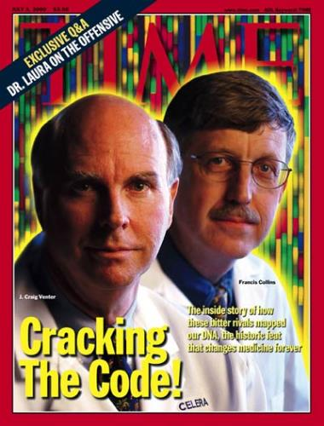
ការជ្រើរើស ដោយ លោក Collins ពីជំនឿ លើ​វិទ្យាសាស្រ្ត និង​ព្រះជាម្ចាស់
មិនជឿលើព្រះ និង មិននិយមជឿ
(នៅពេលដែលវិទ្យាសាស្រ្តឈ្នះជំនឿ)
ការបង្កបង្កើត
(នៅពេលជំនឿឈ្នះវិទ្យាសាស្រ្ត)
ចលនាបញ្ញវ័ន្ត (វៃឆ្លាត)
(នៅពេលវិទ្យាសាស្ត្រត្រូវការជំនួយពីព្រះ)
BioLogos
(វិទ្យាសាស្ត្រ និង​ជំនឿនៅក្នុងភាពចុះសម្រុងគ្នា)

Slide 19
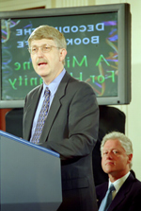
តើយើងត្រូវតែទទួលយកការវិវត្តន៍ឬ?
«សព្វថ្ងៃនេះ គ្មានអ្នកជីវសាស្ត្រពិតប្រាក ដែលសង្ស័យ អំពីទឹ្រស្តី​ការវិវត្តន៍ ដើម្បីពន្យល់ពីភាពស្មុកស្មាញ និ​ងភាពសម្បូរបែបនៃជីវិតនោះឡើយ»។
(Collins, 99)

Slide 20

តើ ទ្រឹស្តីពីការវិត្តន៍និយម របស់Collins យ៉ាងដូចម្តេច?
ជាធម្មតាយើងថា ទាំងពីរមានភាពខុសគ្នា ប៉ុន្តែគាត់ជឿទាំងពីរ
ទេវនិយម
ការវិវត្តន៍
ការអស្ចារ្យ
សម្លេងផ្ទុះមួយយ៉ាងខ្លាំង
ព្រះយកព្រះ
ទ័យទុកដាក់
ក្រោមកទៀត ទៅជាអាតូម
ការបង្កើត
ផែនដីមានអាយុ៤.៥ រយកោដិឆ្នាំ
ច្បាប់សីលធម៌
កកទៅជា ដុំផ្កាយច្រើន

Slide 21
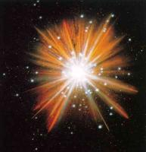
ហេតុផលរបស់គាត់ចំពោះ សម្លេងទង្កិចយ៉ាងខ្លាំង
(Big Bang)
«ប្រសិនបើអ្វីគ្រប់យ៉ាងនៅក្នុងសកលោកនេះកំពុងហោះហើរដាច់ពីគ្នា នោះការផ្លាស់ប្តូរព្រួញនៃពេលវេលានឹងព្យាករណ៍ថា នៅចំណុចមួយចំនួននៃកាឡាក់ស៊ីទាំងនេះត្រូវបានរួមគ្នានៅក្នុងអង្គភាពដ៏អស្ចារ្យមួយដែលមិនគួរ ឲ្យជឿ...​ សាកលលោកបានចាប់ផ្តើមនៅពេលតែមួយ
... ១៤ពាន់លានឆ្នាំមុន» (Collins, 64).

Slide 22
ហេតុផលរបស់គាត់ចំពោះ សម្លេងទង្កិចយ៉ាងខ្លាំង
(Big Bang)
សញ្ញា Microwave នៅពេញទូទាំងកាឡាក់ស៊ី
សមាមាត្រថេរនៃ អ៊ីដ្រូសែន, deuterium, និង helium ទូទាំងសាកលលោក
(Collins, 64-65)

Slide 23

ទឹ្រស្តីនៃការបង្កើត
187c
២៤ ម៉ោង មួយថ្ងៃ
​ ១ ថ្ងៃ = តាមន័យពាក្យ ២៤ ម៉ោង
ថ្ងៃ-រយៈកាល
១ ថ្ងៃ = យុគសម័យមិនច្បាស់លាស់
ខាងអក្សរសាស្ត្រ
៧ ថ្ងៃ = ជានិមិត្តរូប
ការបង្កើតដំបូង
ការបង្កើត | ចន្លោះ | ការបង្កើឡើងវិញ
១:១ ១:២-២:៣
ពីរ-ដំណាក់កាល
ការបង្កើត | ចន្លោះ | ការបង្កើត
១:១-២:៣ ២:៤-២៥
លោកុប្បតិ្ត ១

Slide 24
«…ហើយ ព្រះវិញ្ញាណនៃព្រះក៏រេរានៅ
ពីលើទឹក»។
«ឯផែនដីបានខូច ហើយនៅទទេ មានសុទ្ធតែងងឹត នៅគ្របលើជំរៅទឹក…»
លោកុប្បត្តិ ១:២

Slide 25
«ហើយព្រះវិញ្ញាណនែព្រះក៏រេរានៅពីលើទឹក»។
«ឯផែនដីបានខូច ហើយនៅទទេ មានសុទ្ធតែងងឹតនៅគ្របពីលើជម្រៅទឹក»។
លោកុប្បតិ្ត ១:២

Slide 26
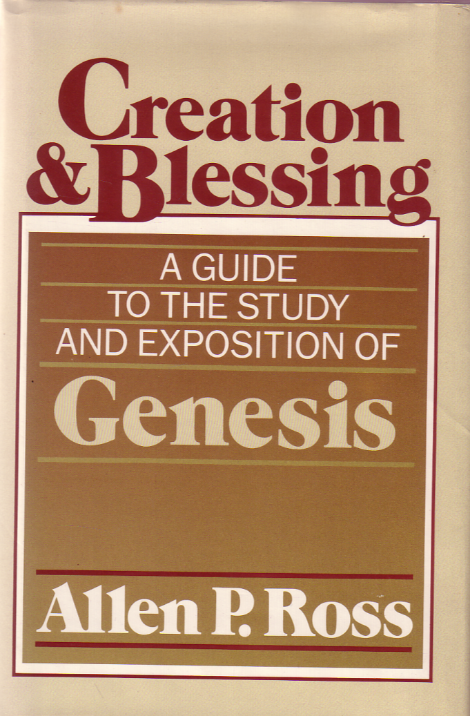

អត្ថាធិប្បាយដ៏ល្អបំផុតអំពីកណ្ឌលោកុប្បតិ្ត
Creation
&Blessing
គួរឲ្យអានបំផុត
គម្រោងអត្ថកថា
គម្រោងបរិបទនៃសេចក្តីអធិប្បាយ
ទេវសាស្ត្រនៃលោកុប្បតិ្ត
ផ្សាយដំណឹងល្អ

Slide 27
តើ១:១​ទាក់ទងទៅនឹង ១:២-៣យ៉ាងដូចម្តេច?
34
ប្រភពដើមនៃការបង្កើតដំបូង​(ការយល់ឃើញតាមបែបប្រពៃណី)
Leupold, Keil, Cassuto, Griffith
១- ការបង្កើតចេញពីគ្មានអ្វីសោះអំពី ទ្រង់ទ្រាយប្រភពដើមនៅថ្ងៃទី១
«កាលដើមដំបូងឡើង ព្រះបានបង្កើតផ្ទៃមេឃ និ​ងផែនដី» (១:១)
២- មានបែងចែកដាច់ពីគ្នាបី ដែលពណ៌នាស្របគ្នានូវស្ថានភាពផែនដីបន្ទាប់
ពីការបង្កើតសកលោកភ្លាមៗ។
«ឯផែនដីបានខូច ហើយនៅទទេ មានសុទ្ធតែងងឹតនៅគ្របលើជម្រៅទឹក
ហើយព្រះវិញ្ញាណនៃព្រះក៏នៅរេរាពីលើទឹក» (១:២)
៣- ភាពឯករាជ្យមួយ ប្រយោគនិទានកថាបង្ហាញពីរបៀបដែលព្រះ
បានធ្វើ —ដោយ ព្រះបន្ទូលរបស់ទ្រង់។
«នោះព្រះទ្រង់មានបន្ទូលថា ‘ចូរឲ្យមានពន្លឺឡើង’ដូច្នេះពន្លឺក៏មានឡើង»។
Allen Ross, ការបង្កើត & ព្រះពរ, 718

Slide 28
ទ្រឹស្តី គំលាត
34
តើ១:១​ទាក់ទងទៅនឹង ១:២-៣យ៉ាងដូចម្តេច?
Pember, Hengstenburg, Scofield Reference Bible (1st ed.)
១- ការពណ៌នាដោយឡែកមួយ អំពីប្រភពដើម ការបង្កើតដ៏ឥតខ្ចោះ។
«កាលដើមដំបូងឡើង ព្រះបានបង្កើតផ្ទៃមេឃ និ​ងផែនដី» (១:១)
ការធ្លាក់ចុះរបស់សាតាំង
២- សាតាំបានធ្លាក់ចុះនៅចន្លោះ ១:១ និង១:២, បានធ្វើតាមរយៈការជំនុំធំរះរបស់ព្រះអង្គ ដែលបានដាក់ផែនដីនៅក្នុង ភាពច្របូកច្របល់
«ឯផែនដីបានខូច ហើយនៅទទេ មានសុទ្ធតែងងឹតនៅគ្របលើជម្រៅទឹក
ហើយព្រះវិញ្ញាណនៃព្រះក៏នៅរេរាពីលើទឹក» (១:២)
-ការបកប្រែដែលមិនគួអោយជឿមួយ អំពីការបែកចែកដាច់ពីគ្នាភាសាហេព្រើរ
៣- ភាពឯករាជ្យមួយ ប្រយោគនិទានកថាពណ៌នាជំហានដំបូង ពីការសាងឡើងវិញ​ និង ធ្វើឡើងវិញនូវ ផែនដីដែលបានវិនិច្ឆ័យ។
«នោះព្រះទ្រង់មានបន្ទូលថា ‘ចូរឲ្យមានពន្លឺឡើង’ដូច្នេះពន្លឺក៏មានឡើង»។
Allen Ross, ការបង្កើត & ព្រះពរ, 718-19, 721

Slide 29
ដែលទាក់ទង ការចាប់ផ្តើម (ការប្រែប្រួលទាំង 5 )
តើ១:១​ទាក់ទងទៅនឹង ១:២-៣យ៉ាងដូចម្តេច?
34
Rashi/NEB, Speiser, Unger, Young, von Rad/Waltke/Ross
ការធ្លាក់ចុះរបស់សាតាំង
១- ឃ្លាដែលទាក់ទង ( ដែលពឹងផ្អែក ឬ នៃពេលវេលាto ១:២) ព ចំណងជើង
ផលប៉ះពាល់:
ក) «ដ្បិតការបង្កើតដំបូង ឬ ការបង្កើតដំបូងបង្អស់ ម្នាក់បានរកឃើញនៅកន្លែងផ្សេងទៀតនៅក្នុងព្រះគម្ពីរ»
ខ)​ “ទស្សនៈនេះពុំមានបង្រៀនឲ្យមានការវិវត្ត អនុញ្ញាឲ្យមាន​ចំពោះវានោះទេ...វាគ្រាន់តែទទួលស្គាល់ថា «ការចាប់ផ្តើម» ដោយព្រះជាម្ចាស់ មិនមែនទៀងថាជា ការចាប់ផ្តើមដំបូង​យ៉ាងដាច់ខាតនោះទេ" (Ross, 723)
២- អនុប្រយោគបីដែលសឲ្យឃើញថា ជាមួយ អវិជ្ជមាន ដែលមានអារម្មណ៍ដាច់ចេញពីគ្នា ពណ៌នានូវ លក្ខខ័ណ្ឌអំពីផែនដី នៅពេលព្រះ អង្គបានមាន បន្ទូល។
«ឯផែនដីបានខូច ហើយនៅទទេ មានសុទ្ធតែងងឹតនៅគ្របលើជម្រៅទឹក
ហើយព្រះវិញ្ញាណនៃព្រះក៏នៅរេរាពីលើទឹក» (១:២)
៣- ភាពមិនទាក់ទង, ប្រយោគនិទានកថា បង្ហាញអំពីរបៀបដែលព្រះបាន បង្កើត​/ បង្កើតឡើងវីញនូវផែនដី ចូលទៅក្នុងរដ្ឋបច្ចុប្បន្នរបស់របស់វា (មិនមែនជាការបង្កើតចេញពីគ្មានអ្វីសោះនោះទេ) បន្ទាប់ពី ការជំនុំជំរះរបស់ព្រះ។
«នោះព្រះទ្រង់មានបន្ទូលថា ‘ចូរឲ្យមានពន្លឺឡើង’ដូច្នេះពន្លឺក៏មានឡើង»។
(១:៣)

Slide 30
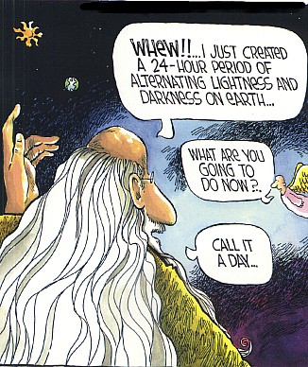
The 24-Hour View
អូហូ!!... ខ្ញុំទើបតែបង្កើតរយៈពេល ២៤ម៉ោង នៃពន្លឺ និង​ភាពងងឹត នៅលើផែនដី …
What are you going to do now?
តើអ្នកនឹងធ្វើអ្វីឥឡូវនេះ?
ហៅវា ថា១ ថ្ងៃ …

Slide 31

ហេតុអ្វី ២៤ ម៉ោង?
OTS 70b
ការបង្កើតភ្លាមៗ
«ផ្ទៃមេឃបានកើតមក​ ដោយសារព្រះបន្ទូល​ព្រះយេហូវ៉ា ហើយពួកបរិវារ នៅលើនោះ បានកើតដោយសាខ្យល់ពីព្រះឱស្ឋទ្រង់» (ទំនុកដំកើង. ៣៣:៦)
«ពិតណាស់នៅទីនេះគ្មានការពិចារណា អំពីការពន្យាពេលឬដំណើរការសាកល្បង និង​កំហុសឬ ការសម្រេចបានមួយជំហានម្តងបន្តិចៗទេ»
– John Whitcomb, The Early Earth, 24

Slide 32
ហេតុអ្វី ២៤ ម៉ោង?
OTS 70b
ការបង្កើតដែលកើតឡើងភ្លាមៗ (ទំនុក. ៣៣:៦)
«មានល្ងាច និង​មានព្រឹក»

Slide 33
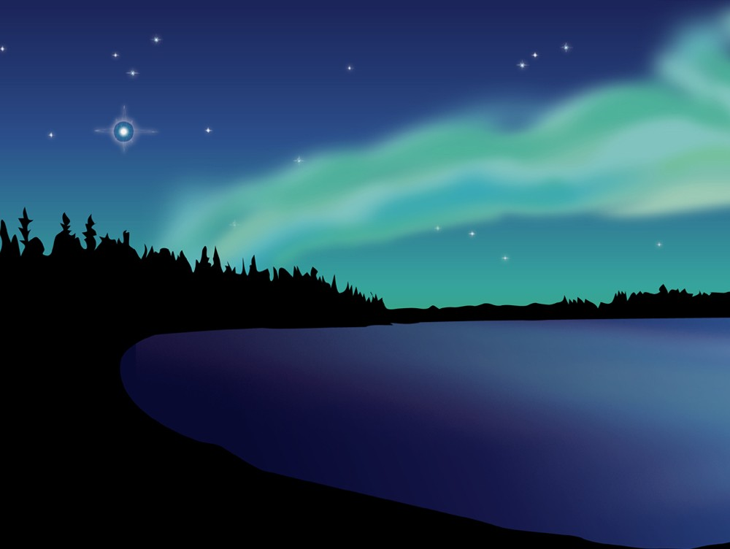
ដានីយ៉ែល. ៨:២៦ តែឯង (ក្រៅពី លោកុ.១) មាន “ល្ងាច និង​មានព្រឹក"
––ដោយទស្សនៈតាមន័យពាក្យ
«ឯការជាក់ស្តែង ពីព្រឹក និង​ល្ងាចទាំងប៉ុន្មាន ដែលបានប្រាប់មកនោះជាសេចក្តីពិតហើយ ប៉ុន្តែត្រូវឲ្យឯងបំបិទការជាក់ស្តែងនេះទុកនៅ ដ្បិតគឺសម្រាប់ពេលទៅមុខជាយូរលង់» (ព្រះគម្ពីរបរិសុទ្ធ).

Slide 34
ហេតុអ្វី ២៤ ម៉ោង?
ការបង្កើតដែលកើតឡើងភ្លាមៗ (ទំនុក. ៣៣:៦)
«មានល្ងាច និង​មានព្រឹក»
ដែលជាចំនួនលេខ (“ទី មួយ…")
ក្នុងភាសាហេព្រើរ , ពេល “ថ្ងៃ" (yom) គឺ បាននៅពីមុខ ដោយជាចំនួន, “ថ្ងៃ" គឺតែងតែតាមន័យពាក្យ!

Slide 35

ជនគណនា ៧:១២
«អ្នកដែលថ្វាយដង្វាយរបស់ខ្លួន​ ក្នុងNow ថ្ងៃមុនដំបូង នោះ គឺ ណាសូន…»

Slide 36
ហេតុអ្វី ២៤ ម៉ោង?
ការបង្កើតដែលកើតឡើងភ្លាមៗ (ទំនុក. ៣៣:៦)
«មានល្ងាច និង​មានព្រឹក»
ដែលជាចំនួនគុណនាម (“ទីមួយ /ដំបូង…")
គំរូ សម្រាប់ ការងារ និង​សម្រាក

Slide 37

យើងទទួល ៧ ថ្ងៃ របស់យើងក្នុងមួយសប្តាហ៍ មកពី លោកុប្បតិ្ត ជំពូក ១

Slide 38
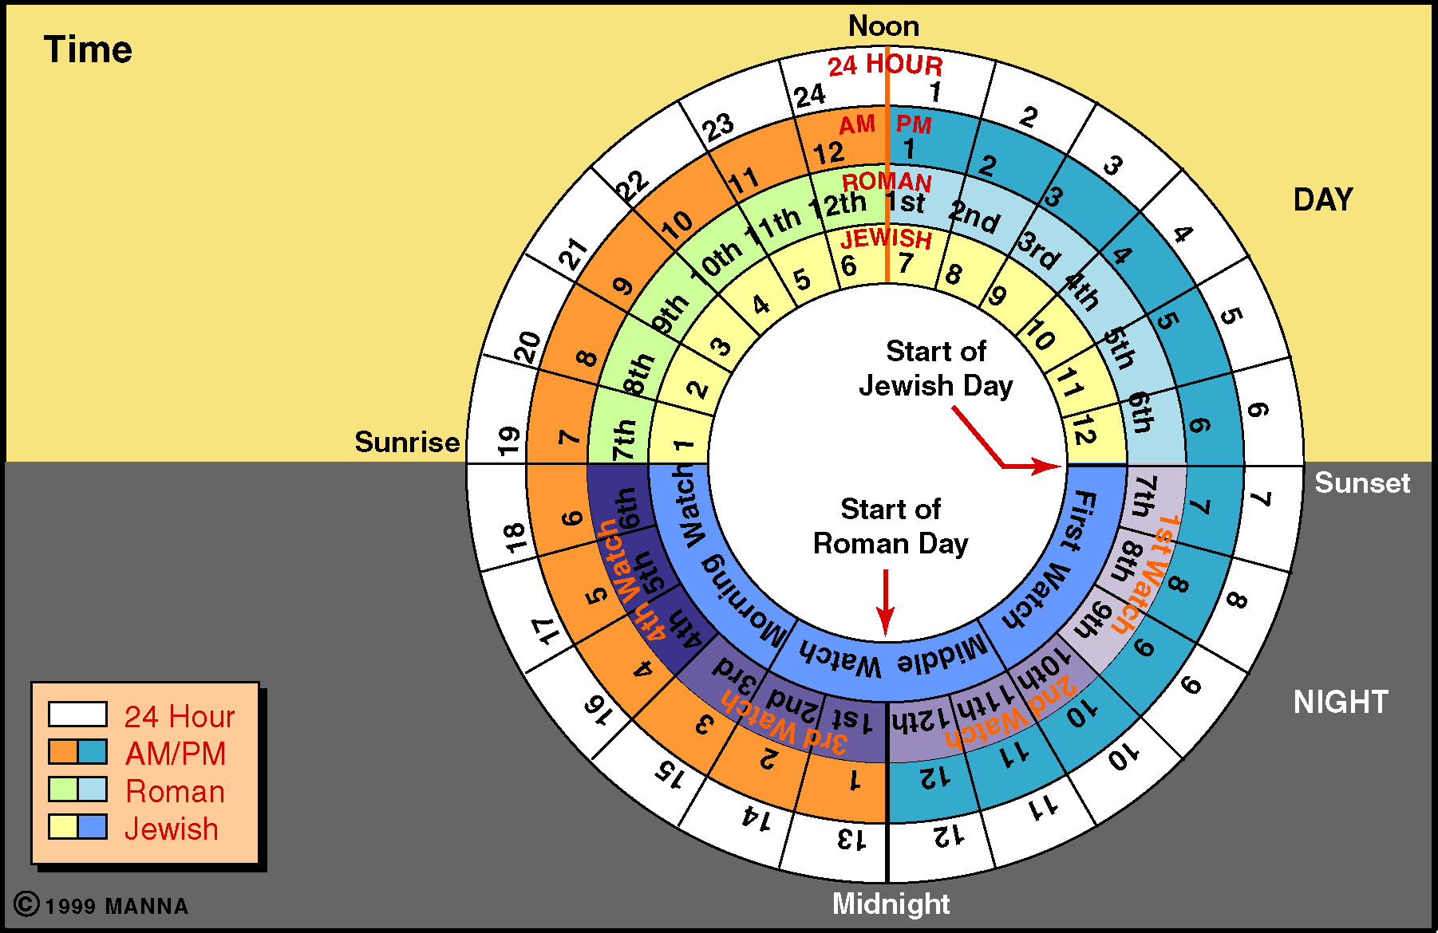
ពេលវេលា
ថ្ងៃត្រង់
ថ្ងៃ
Start of Jewish Day
ថ្ងៃរះ
ថ្ងៃលិច
Start of Roman Day
24 Hour
AM/PM
Roman
Jewish
យប់
កណ្តាលអធ្រាត

Slide 39

ពេលចាប់ផ្តើមថ្ងៃ…
70o
3.a.
6
ល្ងាច
12
ព្រឹក
6
ព្រឹក
12
ល្ងាច
6
ល្ងាច
12
ល្ងាច
6
ល្ងាច
12
ល្ងាច
6
ល្ងាច
រ៉ូម៉ាំង
ថ្ងៃទី ១
ថ្ងៃទី ២
យូដា
ថ្ងៃទី​ ១
ថ្ងៃទី ២
នោះមានល្ងាច…
…និងមាន ព្រឹក…
នោះក៏មាន
ល្ងាច…
…និងមានព្រឹក…
…ជាថ្ងៃទី១។
…ជា
ថ្ងៃទី២ ។
Notes:
Our "day" today beginning at midnight came from the Romans hundreds of years after the Jewish reckoning from evening to evening that is used in Genesis 1.

Slide 40
ហេតុអ្វី ២៤ ម៉ោង?
ការបង្កើតដែលកើតឡើងភ្លាមៗ (ទំនុក. ៣៣:៦)
«មានល្ងាច និង​មានព្រឹក»
ដែលជាចំនួនគុណនាម (“ទីមួយ /ដំបូង…")
គំរូ សម្រាប់ ការងារ និង​សម្រាក
ព្រះអាទិត្យ​ & ព្រះច័ន្ទ មិនទាន់មាន រហូតដល់ ថ្ងែទី៤

Slide 41

រ៉ូម ១:២០
OTS 70b
មនុស្សបាន
ឃើញព្រះ
= តាមន័យពាក្យ ២៤-ម៉ោង រាល់ថ្ងៃ
តាំពីកំណើតលោកិយ…
ដិត្យអ្វីៗ របស់ទ្រង់ដែលរកមើលមិនឃើញតាំងពីកំណើតលោកិយ៍មក ទោះទាំងព្រះចេស្តាដ៏នៅអស់កល្បជានិច្ច និង​និស្ស័យជាព្រះរបស់ទ្រង់ឃើញច្បាស់ ដោយពិចារណាយល់របស់ទាំងប៉ុន្មាន ដែលទ្រង់បង្កើត។

Slide 42


តើនរណាជឿលើអ្វី?
៥៥%
អ្នកបង្កើត
៣២%
ទ្រឹស្តី អ្នកវិវត្តនិយម
១៣%
ដាវិននិយម​​ (អ្នកកាន់លទ្ធិដាវិននិយម)
(ទស្សនៈ ដែលនាំមុខគេ អ្នកវិទ្យាសាស្រ្ត និង​អ្នកអប់រំ ទទួលយក )
2005 CBS News/New York Times Poll
Notes:
"In a recent survey of beliefs about origins, a 2005 CBS News/New York Times Poll of 885 persons found 55 percent of the general public were creationists, 32 percent were theistic evolutionists, and only 13 percent were orthodox Darwinists (the view that leading scientists and educators accept)." (Theistic Evolution and the Creation-Evolution Controversy (#393) by Jerry Bergman, Ph.D at http://www.icr.org/article/2701/). Jerry Bergman is on the Biology faculty at Northwest State College in Ohio.

Slide 43
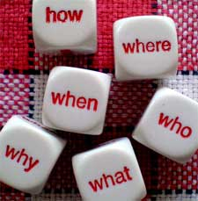

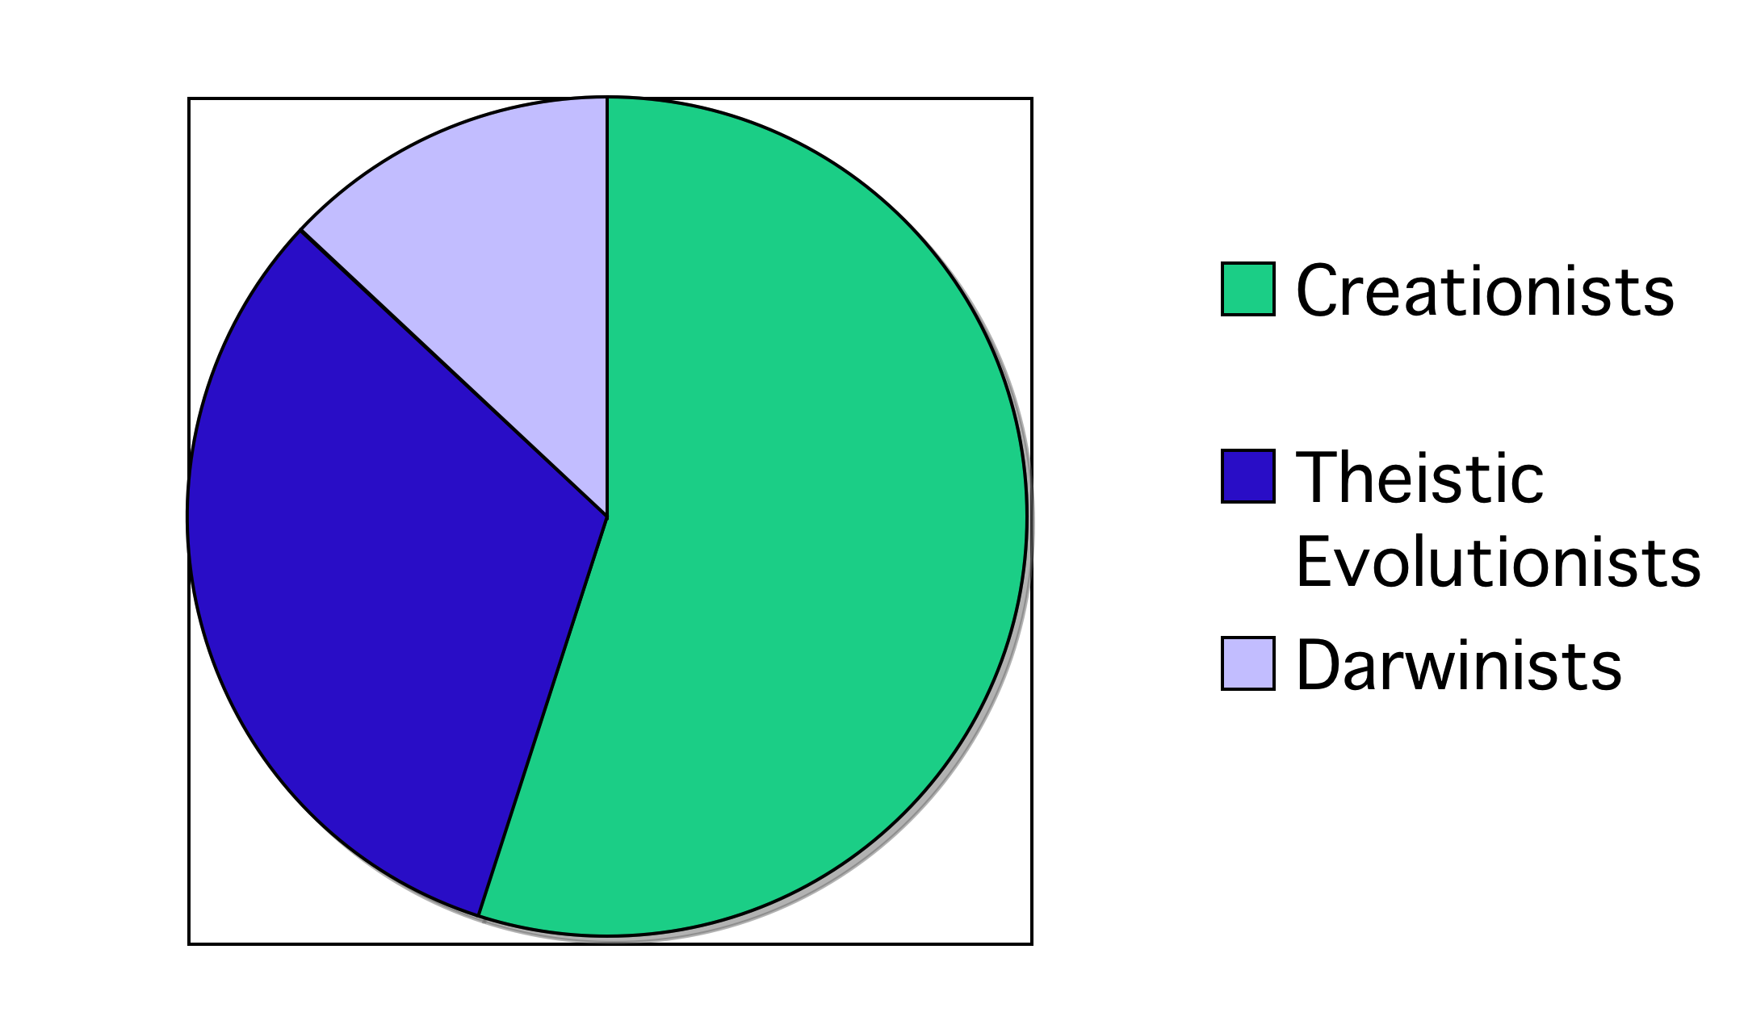
តើនរណាជឿលើអ្វី?
អ្នកបង្កើត
ទ្រឹស្តី អ្នកវិវត្តនិយម
ដាវិននិយម​
2005 CBS News/New York Times Poll
Notes:
"In a recent survey of beliefs about origins, a 2005 CBS News/New York Times Poll of 885 persons found 55 percent of the general public were creationists, 32 percent were theistic evolutionists, and only 13 percent were orthodox Darwinists (the view that leading scientists and educators accept)." (Theistic Evolution and the Creation-Evolution Controversy (#393) by Jerry Bergman, Ph.D at http://www.icr.org/article/2701/). Jerry Bergman is on the Biology faculty at Northwest State College in Ohio.

Slide 44
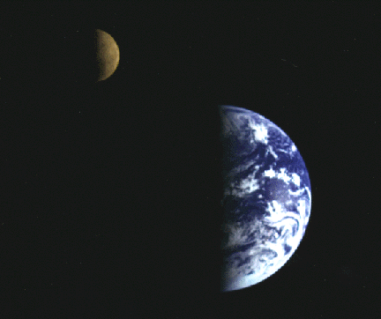
បញ្ហាជាមួយទ្រឹស្តីនៃ
ការវិវត្តន៍
70n
វិទ្យាសាស្រ្ត និង​
ទេវសាស្រ្ត

Slide 45
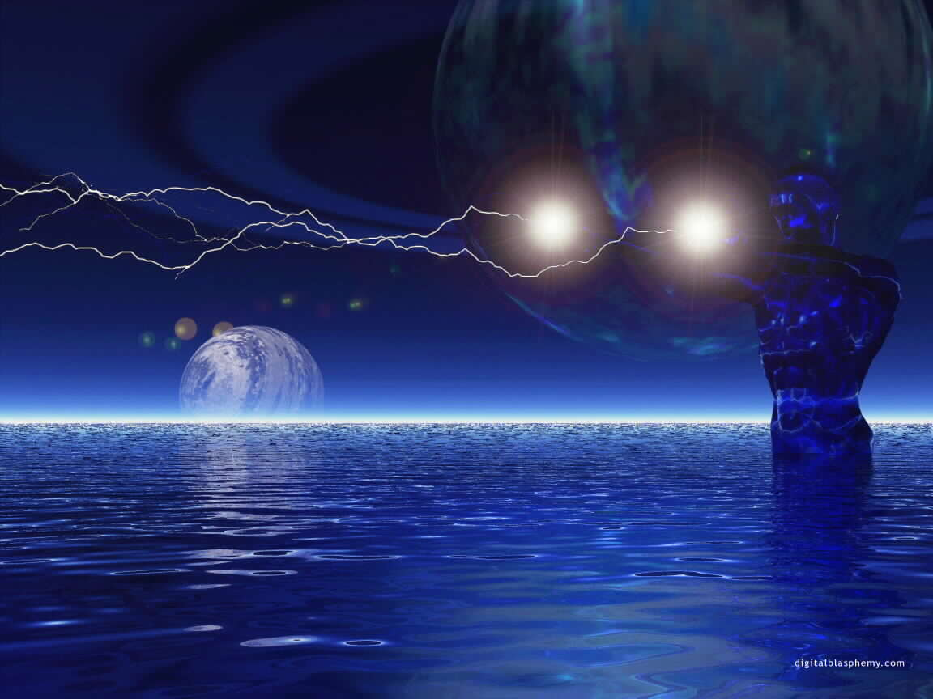
ក្រុមយុវ័យក្នៃការបង្កើតផែនដី ដែលរិះគន់ ការវិត្តន៍
( អ្នកមិនជឿថាមានព្រះ និងជឿថាមានព្រះ)
១. វិទ្យាស្ថានសា្រវជ្រាវការបង្កើត–Santee (ជិត San Diego), CA, USA (icr.org)
២. ចម្លើយនៅក្នុង គម្ពីរលោកុប្បតិ្ត–Kentucky, USA (answersingenesis.org)

Slide 46
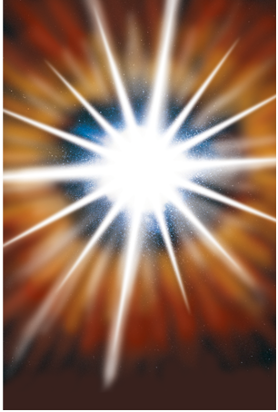
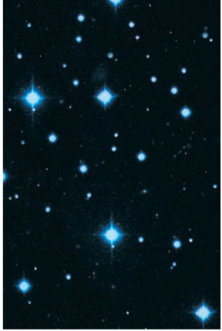
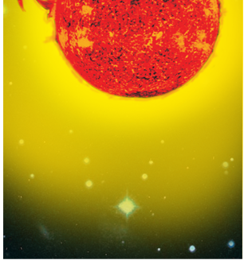
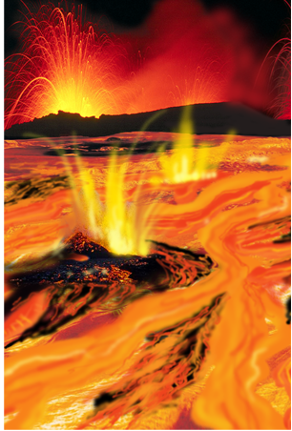
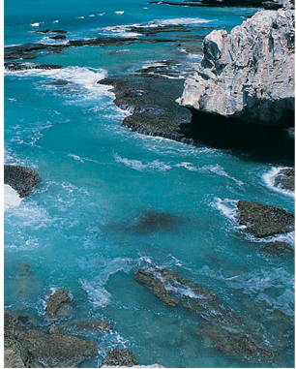
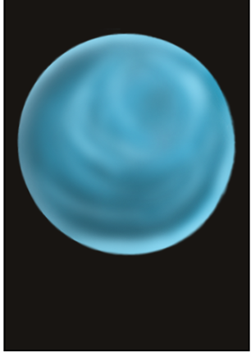
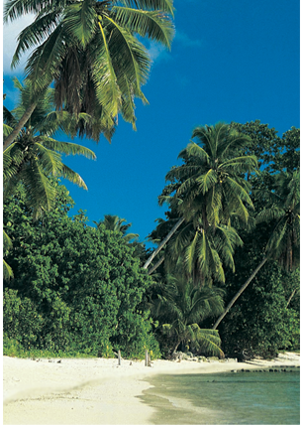
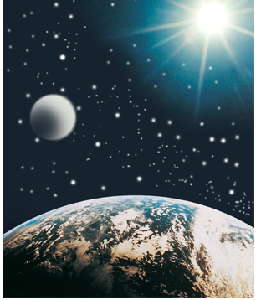
Big Bang and Bible order compared
មហាសមុទ្រដំបូង
បន្ទុះដ៏ខ្លាំង១
ផ្កាយ
ព្រះអាទិត្យ
ការរលាយ
ផែនដី
15 ពាន់លាន
ឆ្នាំមុន
10 ពាន់លាន
ឆ្នាំមុន
5 ពាន់លាន
ឆ្នំាមុន
4.5 ពាន់លាន
ឆ្នាំមុន
3.8 ពាន់លាន
ឆ្នាំមុន
ទឹកបាននៅគ្រប
លើផែនដី
ដីគោ និង
រុក្ខជាតិ
ថ្ងៃ, ខែ,
និងផ្កាយ
ថ្ងៃទី1-2
ថ្ងៃទី 3
ថ្ងៃទី 4
Notes:
Translators, please move all black boxes to the back, translate the words, then move them back to the top. This slide has several animations

Slide 47
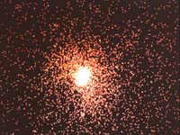
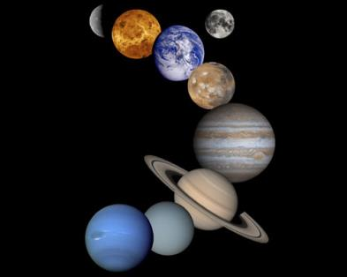
ការពន្យល់ដែល
មិនចុះសម្រុងគ្នា
បន្ទុះដ៏ខ្លាំងមួយ​(​Big Bang) | ព្រះគម្ពីរ
អង្គធាតុដែលហួសពី​អ៊ីដ្រូសែន​ និង​អាលីយ៉ូម​បានកើតឡើងបន្ទាប់ពីរាប់លានឆ្នាំ
អង្គធាតុទាំងអស់ បានបង្កើតឡើងជាមួយគ្នា
ផែនដីបានបង្កើតឡើងយ៉ាងយូរ​ បន្ទាប់ពីផ្កាយ។
ផែនដីបានបង្កើតឡើង​
មុនផ្កាយ
www.christiananswers.net/ q-eden/big-bang.html
Notes:
by Dr. Donald B. DeYoung - adapted from Astronomy and the Bible: Questions and Answers, 2nd Edition (Grand Rapids: Baker, 2000), 176 pp

Slide 48
ការពន្យល់ដែល
មិនចុះសម្រុងគ្នា
បន្ទុះដ៏ខ្លាំងមួយ​(​Big Bang) | ព្រះគម្ពីរ
Sun formed before the earth | Sun formed on the fourth day, after the earth
Sun formed from older stars | Sun, moon, and stars formed together
រុក្ខជាតិបានដុះឡើងមុនព្រះអាទិត្យ
រុក្ខជាតិបានវិវត្តន៍ ក្រោយព្រះអាទិត្យ
សត្វស្លាប បានបង្កើត មុនពពួកសត្វល្មូន
ពាហនៈ
បក្សីបានវវត្តន៍ ពីពពួកសត្វល្មូន
www.christiananswers.net/ q-eden/big-bang.html
Notes:
by Dr. Donald B. DeYoung - adapted from Astronomy and the Bible: Questions and Answers, 2nd Edition (Grand Rapids: Baker, 2000), 176 pp

Slide 49
ការពន្យល់ដែល
មិនចុះសម្រុងគ្នា
បន្ទុះដ៏ខ្លាំងមួយ​(​Big Bang) | ព្រះគម្ពីរ
Plants evolved after the sun | Plants formed before the sun
Birds evolved from reptiles | Birds created before reptiles, mammals
ព្រះអាទិត្យ បានបង្កើតឡើង មុនផែនដី។
ព្រះអាទិត្យបានបង្កើតឡើង នៅថ្ងៃទី​បួន បន្ទាប់ពីការបង្កើតផែនដី ។
ព្រះអាទិត្យបានបង្កើតឡើង ពី​ផ្កាយចាស់ៗ។
ព្រះអាទិត្យ ព្រះច័ន្ទ និង​ផ្កាយបានបង្កើតជាមួយគ្នា។
www.christiananswers.net/ q-eden/big-bang.html
Notes:
by Dr. Donald B. DeYoung - adapted from Astronomy and the Bible: Questions and Answers, 2nd Edition (Grand Rapids: Baker, 2000), 176 pp

Slide 50
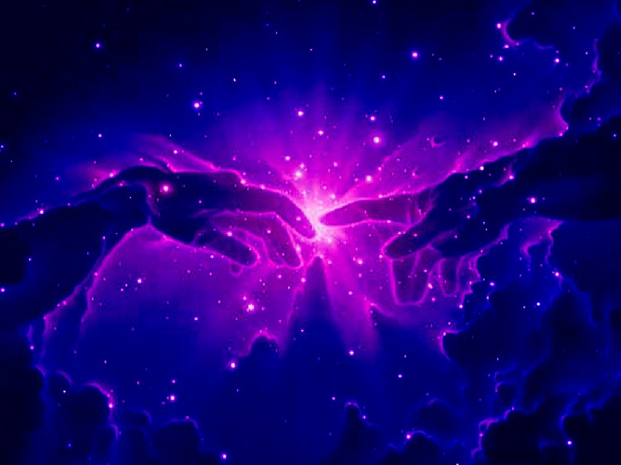
ឥឡូវតារាវិទូសង្ស័យ ដល់ក្រុម Big Bang
«ប្រសិនបើ សកលលោកបានកើតមកពីបន្ទុះដ៏ខ្លាំងមួយ អញ្ចឹង រូបធាតុ គួរតែនឹងត្រូវចែកចាយស្មើៗគ្នា។ ទោះបីជាយ៉ាងណាក៏ដោយ សកលលោក មានការបែង ចែកម៉ាស (ដុំ)មិនស្មើគ្នាដែរ។ នេះមានន័យថា រូបធាតុ បានប្រមូលផ្តុំនៅក្នុងតំបន់ក្តៅត្រជាក់ ហើយនឹង​ ហោះ នៅជុំវិញដោយប្រៀបធៀបនឹង ភូមិភាគទំនេរ។»
Werner Gitt, answersingenesis.org
Notes:
Werner Gitt , "What about the big bang?Even the idea that the universe is expanding is under attack by some astronomers" at http://www.answersingenesis.org/creation/v20/i3/big_bang.asp (accessed 28 August 2006) cites several astronomers who doubt the theory.

Slide 51
អ្នកតារាវិទូបច្ចុប្បន្នសង្ស័យ
ដល់ក្រុម Big Bang
«អ្នកតារាវិទូពីរនាក់ ឈ្មោះ, Geller និង Huchra, បានចាប់ផ្តើម កម្មវិធីរង្វាស់មួយ ដែលរំពឹងថា នឹងស្វែងរកបាននូវភស្តុតាងដើម្បីគាំទ្រងដល់ក្រុម គំរូបន្ទុះដ៏ខ្លាំង​ មួយ។ ដោយសារការចងក្រងផែនទីផ្កាយធំ ពួកគេសង្ឃឹមថានឹង បង្ហាញថា អង្គធាតុត្រូវបានចែកស្មើៗគ្នានៅទូទាំងសកលលោក។(នៅពេលដែលខ្នាតធំគ្រប់គ្រាងត្រូវបានយកចិត្តទុកដាក់)។
Werner Gitt, answersingenesis.org
Notes:
Werner Gitt , "What about the big bang?Even the idea that the universe is expanding is under attack by some astronomers" at http://www.answersingenesis.org/creation/v20/i3/big_bang.asp (accessed 28 August 2006) cites several astronomers who doubt the theory.

Slide 52
ឥឡូវតារាវិទូសង្ស័យ ដល់ក្រុម Big Bang
«ការរីកចម្រើនដែលពួកគេបានធ្វើឡើង ជាមួយនឹង
សេចក្តីសង្ខេបទូទៅអំពីលំហរ របស់ពួកគេ វាកាន់តែច្បាស់ឡើងថា គំលាតកាឡាក់ស៊ី គឺត្រូវបានប្រមូលផ្តុំគ្នា ដូចជា ទ្វីបពិភពលោកដែលហួសពីលំហរអាកាស ដែលស្ទើរតែទទេស្អាត។ ហើយ គំរូបន្ទុះដ៏ខ្លាំង បានរង្គោះរង្គើ យ៉ាងខ្លាំងដោយសារការរកឃើញនេះ។»
Werner Gitt, answersingenesis.org
Notes:
Werner Gitt , "What about the big bang?Even the idea that the universe is expanding is under attack by some astronomers" at http://www.answersingenesis.org/creation/v20/i3/big_bang.asp (accessed 28 August 2006) cites several astronomers who doubt the theory.

Slide 53
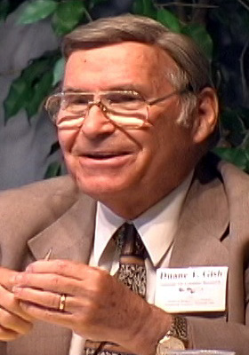
ទ្រឹស្តី
ការវិវត្តន៍ គឺ...
70n
១.​ គ្មានប្រសិទ្ធភាព
២.​ មិនតាមរបៀប
វិទ្យាសាស្ត្រ​
បណ្ឌិត. Duane Gish
(វិទ្យាស្ថានសា្រវជ្រាវការបង្កើត)
Notes:
Duane Gish, Ph.D. earned a B.S. degree in chemistry from UCLA and a Ph.D. in biochemistry from UC-Berkeley. He spent 18 years in biochemical research, including three years at Cornell University Medical College, four years at the Virus Laboratory, UC-Berkeley, and eleven years with the Upjohn Company. Since 1971 he has served with the Creation Research Institute, Santee California, and is presently the Senior Vice President. He is a member of the American Chemical Society and a Fellow of the American Institute of Chemists. At present he has five books in print including Evolution: The Fossils STILL Say No!, Creation Scientists Answer Their Critics, and Teaching Creation Science in Public Schools.

Slide 54
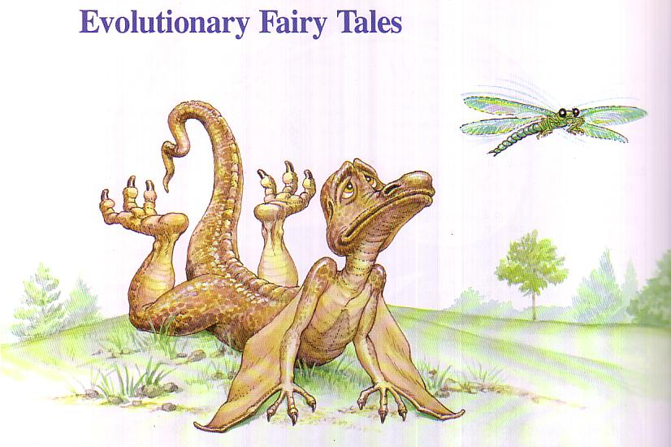
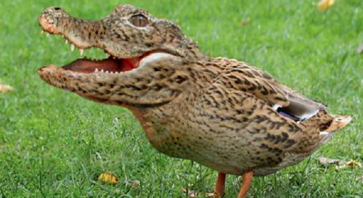
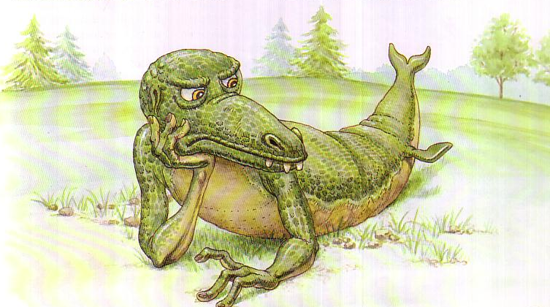
ការវិវត្តន៍ ពឹងផ្អែកទៅលើទ្រឹស្តីអំពីការផ្លាស់ប្តូរទម្រង់មួយ ដែលនឹងងាយស្រួសក្លាយជាសត្វរំពា
រឿងនិទានអំពីការប្រែប្រួលជាលំដាប់

Slide 55
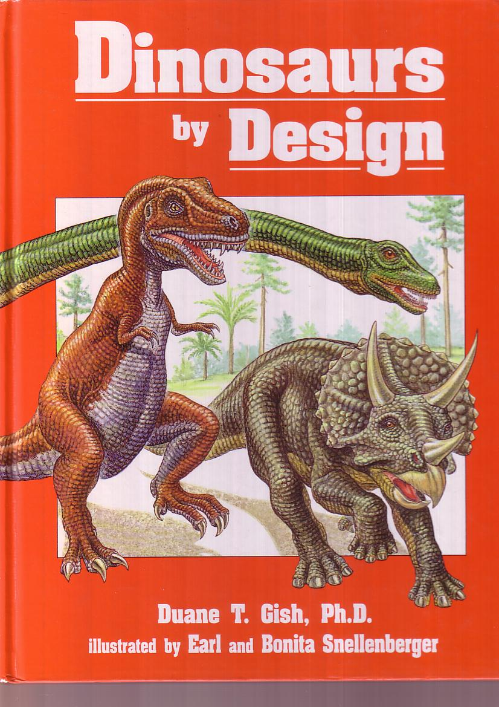

ឌីណូស័រ ^{ដោយ អ្នក}រចនា
តើឌីណូស័រ បានមកមុនមនុស្សឬ?
ត្រូវហើយ។ ព្រះអង្គបានបង្កើត ឌីណូស័រមុននៅថ្ងៃទី៦នៃការបង្កើត!

Slide 56
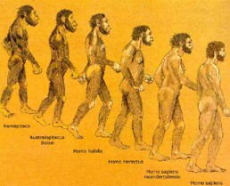
ដើមកំណើតនៃមនុស្ស
ត្រូវ. យើងមានដើមកំណើតពិតប្រាដក

Slide 57
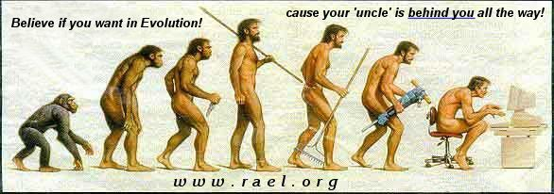
ការផ្លាស់ប្តូរបន្តទៅទៀត
'cuz your "uncle" is behind you all the way!
ជឿ ប្រសិនអ្នកចង់នៅក្នុង ការវិវត្តន៍!

Slide 58
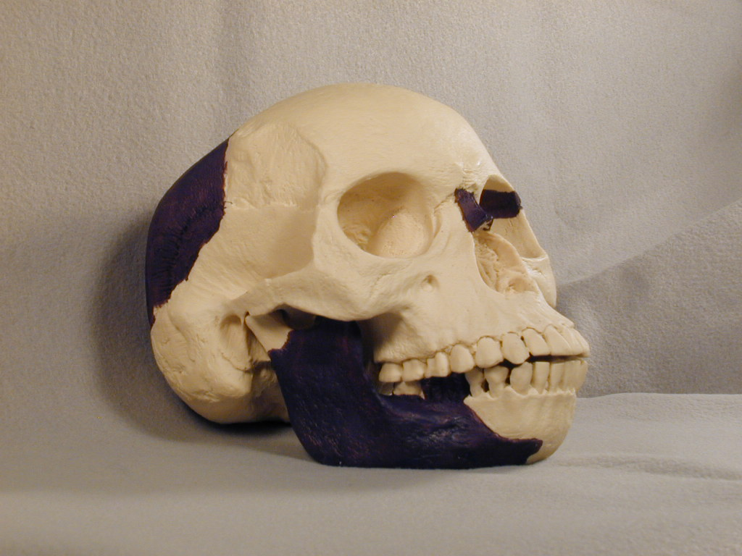
70n
Piltdown បំណែកក្បាលមនុស្ស (១៩១២)
Notes:
Piltdown Man, found in Piltdown England (1912), came from jaw and skull fragments. About 500 books and pamphlets were written about him up to 1950…

Slide 59
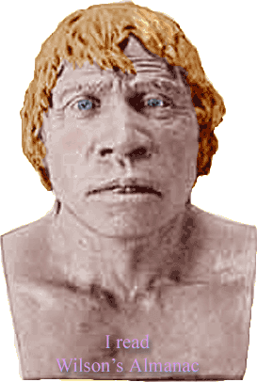
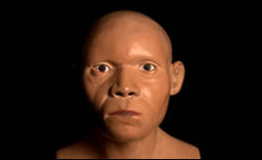
Piltdown បំណែកក្បាលមនុស្ស (១៩១២)
70n
គាត់បានទៅជា អ្នកដែលរកឃើញធំបំផុត នៃសតវត្សទី ២០ ដែលទៅជាភាពអាម៉ាសខាងវិទ្យាសាស្ត្រដ៏ធំបំផុតរបស់ខ្លួន។ សំណល់នៃបុព្វបុរសរបស់មនុស្សដែលត្រូវបានគេហៅថា Eoanthropus dawsoni ត្រូវបានគេរកឃើញក្នុងកំឡុងឆ្នាំ 1911-1915 នៅ Piltdown, Sussex.
www.bbc.co.uk 23 Nov 2003
Notes:
Then in 1950 someone discovered that it actually was the chemically treated skull of a modern human to make it look old and ape teeth filed down to look human! This fraud fooled the world's "experts" for almost 40 years.

Slide 60
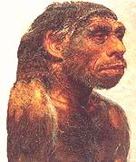
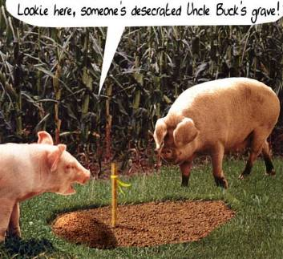
70n
មនុស្ស Nebraska (១៩២២)
ទីនេះ Lookie , មានម្នាក់បានប្រមាថផ្នូររបស់
លោកពូ Buck!
Notes:
Nebraska Man (1922) was based solely on a single tooth found in Nebraska. Additional bones of the creature later revealed it to be a pig!

Slide 61
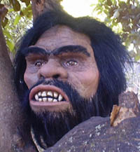
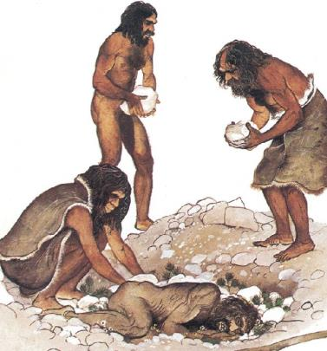
70n
មនុស្សNeanderthal (១៨៦០)
ភាពកោងខាងលើ
លលាដ៏ក្បាល Flatter
បន្ទាប់ពីឆ្នាំ ១៩០៨ បានបង្ហាញដោយ លោក Rudolph Virchow ជាជនជាតិបារាំង ជាមួយជម្ងឺរលាកសន្លាក់!
អ្នកផ្សេងទៀត បានក្រោកដើរបាន
តាមកាំរស្មីX- បញ្ជាក់ថាពួកវាក្លាយជាមនុស្សដែលមានរោគក្រិស (បង្កឡើងដោយសារខ្វះ វីតាមី D)
Notes:
Neanderthal Man (1860), found in the Neanderthal Valley in Germany, later had more fossils, such as a hunched-over full skeleton in France (1908). They used tools and had similar brain sizes to modern humans, but their skulls were flatter than ours and appeared primitive in some ways. However, Dr. Rudolph Virchow later revealed the hunched-over skeleton as a Frenchman who had arthritis! Other skeletons have been found which are fully erect, and x-rays of the fossil bones and teeth now confirm that all of the Neanderthals were actually humans with rickets (caused by lack of vitamin D).

Slide 62
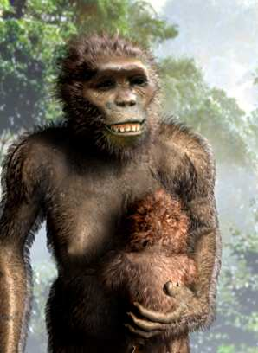
«ខ្ញុំស្រឡាញ់ Lucy» (1973)
70n
Australopithecus afarensis (ឈ្មោះហៅក្រៅ"Lucy")
នៅពេលត្រូវការវះកាត់ជង្គង់ ដើម្បី​បង្ហាញថា "Lucy" បានដើរត្រង់ហើយ គេបានប្រើមួយ ដែលរកឃើញនៅទាបជាង ៦០ម៉ែត្រ នៅក្នុង ថ្នាក់ ហើយជាងបីគីឡូម៉ែត្រនៅឆ្ងាយទៀត!
Notes:
Australopithecus (ឆ្នាំ 1924) ត្រូវបានគេជឿជាក់ថាសូម្បីតែ ដោយពួកអ្នកវិទូ(វិវត្តន៍)ជាច្រើនបានក្លាយជាសត្វស្វាមួយហើយរួមបញ្ចូលទាំងកំណែស្រីម្នាក់ Australopithecus afarensis ដែលមានរហ័សនាមក្រៅថា លូស៊ី (ឆ្នាំ 1973) ។ ទោះជាយ៉ាងណាក៏ដោយនៅពេលត្រូវការវះកាត់ជង្គង់ដើម្បីបង្ហាញថាលូគីដើរទៅតង់តែម្ដងពួកគេប្រើមួយដែលត្រូវបានគេរកឃើញថាមានកម្ពស់ជាង 60 ម៉ែត្រនៅក្នុងវណ្ណៈហើយជាងបីគីឡូម៉ែត្រទៀត! វេជ្ជបណ្ឌិតសូឡីហ្សូឃឺម៉ង់ (ប្រធាននាយកដ្ឋានកាយវិភាគសាស្ត្រនៃសាកលវិទ្យាល័យប៊ីមីងហែមប្រទេសអង់គ្លេស) និងវេជ្ជបណ្ឌិត Charles Oxnard (សាស្ត្រាចារ្យ Anatomy និងជានាយកនៃការសិក្សាថ្នាក់ក្រោយឧត្តមនៅសាកលវិទ្យាល័យវេជ្ជសាស្ត្រកាលីហ្វ័រនីញ៉ាភាគខាងត្បូង) បានបញ្ជាក់ថាអូស្រ្តាលីមិនបាន ដើរតង់េឡើងដូចមនុស្សហើយមិនមែនជាជីដូនជីតារបស់មនុស្សទេ។ សេចក្តីសន្និដ្ឋានរបស់ Zuckerman ត្រូវបានបោះពុម្ពនៅក្នុងសៀវភៅរបស់គាត់គឺរឿង Beyond the Ivory Tower (1970) ។ សូមមើល Gish, 84 ។
Australopithecus (1924) was believed even by many evolutionists to have been an ape, and included a female version, Australopithecus afarensis (1973, nicknamed "Lucy"). However, when a knee joint was needed to prove that Lucy walked upright, they used one found more than 60 meters lower in the strata and more than three kilometers away! Dr. Solly Zuckerman (head of the Department of Anatomy, Univ. of Birmingham, England) and Dr. Charles Oxnard (Prof. of Anatomy and Director of Graduate Studies at the Univ. of Southern California Medical School) both confirm that Australopithecus did not walk upright like humans and were not man's ancestors. Zuckerman's conclusions are published in his book, Beyond the Ivory Tower (1970). See Gish, 84.

Slide 63


អ្នកដទៃបានបង្ហាញឲ្យឃើញថាខុស
70n
Ramapithecus
= Orangutan
មនុស្ស Orce
= សត្វលា អាយុ៦ខែ
Australopithecus (១៩២៤)
= ស្វាធំៗ
មនុស្ស Java
= យក្ស Gibbon
មនុស្ស Peking
= ស្វាធំៗ
មនុស្ស​Cro-Magnon
= អ៊ឺរ៉ុបសម័យទំនើប
Notes:
Ramapithecus was an orangutan and Orce Man was actually a six-month-old donkey. Australopithecus (1924) was believed even by many evolutionists to have been an ape…Also, Java Man's discoverer (Dr. Eugene Dubois) later identified him as a giant gibbon, Peking Man is an ape, and Cro-Magnon Man a modern European. Now some evolutionists even say that apes evolved from man!

Slide 64

Expelled Movie Clip
បំបាត់ចោល

Slide 65

The Evolution of Man
人类进化史
软塌塌的无脊椎胶质
早期灵长类
直立人
软塌塌的无脊椎胶质
新石器时代智人
进化智人
ការវិវត្តន៍នៃមនុស្ស
OTS 77d
ទន់, ដំពកកៗ សំពាធពពួកសត្វដូចស្កគ្រាប់
វានរជាតិ
ដំបូង
ការបង្កើតហ័រម៉ូន
យុគថ្មរំលីង
បានវិវឌ្ឍន៍ HOMO-SAPIEN
ទន់, ដំពកកៗ សំពាធពពួកសត្វដូចស្កគ្រាប់

Slide 66

បញ្ហាទេវសាស្ត្រ ជាមួយនឹង
ទ្រឹស្តីការវិវត្តន៍
70o
ដូចជា ប្រហោងជញ្ជាំងដ៏ធំនេះ (2000), ខ្ញុំជឿថា ទ្រឹស្តីនៃការវិវត្តន៍ មាន «បញ្ហាខាងផ្នែកទេវសាស្ត្រ» មួយចំនួនដែលត្រូវដោះស្រាយ...

Slide 67

រឿងរ៉ាវពី ការបង្កើត
បញ្ហាខាងទេវសាស្ត្រ
70o
3.a.
លោកុប្បត្តិ ១–២ ជារឿងរ៉ាវត្រង់ៗ ពីការបង្កើតដែលមិនសូម្បីតតែណែនាំពីការវិវត្តន៍

Slide 68
ពេលចាប់ផ្តើមថ្ងៃ…
70o
3.a.
6
ល្ងាច
12
ព្រឹក
6
ព្រឹក
12
ល្ងាច
6
ល្ងាច
12
ល្ងាច
6
ល្ងាច
12
ល្ងាច
6
ល្ងាច
រ៉ូម៉ាំង
ថ្ងៃទី ១
ថ្ងៃទី ២
យូដា
ថ្ងៃទី​ ១
ថ្ងៃទី ២
នោះមានល្ងាច…
…និងមាន ព្រឹក…
នោះក៏មាន
ល្ងាច…
…និងមានព្រឹក…
…ជាថ្ងៃទី១។
…ជា
ថ្ងៃទី២ ។
Notes:
Our "day" today beginning at midnight came from the Romans hundreds of years after the Jewish reckoning from evening to evening that is used in Genesis 1.

Slide 69


តើលោកុប្បតិ្ត ១–១១ ជាប្រវត្តិសាស្ត្រពិតឬ?
បញ្ហាខាងទេវសាស្ត្រ
OTS 58
3.a.
វេកថា មិនបង្រៀន​ «សេចក្តីពិតដ៏ជ្រៅ» ប្រសើរជាប្រវត្តិសាស្រ្តនោះឡើង
វិធីសាស្រ្តដែលមិនមែនប្រវត្តិសាស្រ្ត គឺជាប្រធានបទសំខាន់ពិត
ពួកគេមានព័ត៌មានជីវិតសម្ពន្ធ មិនដូច្នោះទេនឹង មិនបានដឹង
ពួកគេសមទៅក្នុងការជជែករបស់កណ្ឌដែលបញ្ជាក់ពីការជ្រើសរើស
ព្រឹត្តិការណ៍ បានបង្ហាញជាប្រវត្តិសាស្រ្ត
វិទ្យាសាស្រ្ត បញ្ជាក់អះអាងថា លោកុប្បតិ្ត 1-11 ការកត់ត្រានៃប្រវត្តិសាស្ត្រ
ព្រះគ្រីស្ទ បានអះអាងបញ្ជាក់ ពីប្រវតិ្តភាពរបស់ពួកគេ (ម៉ាថាយ. 19:4-6)

Slide 70

ការធ្លាក់ចុះ និង​ប្រភពដើមនៃអំពើអាក្រក់
បញ្ហាខាងទេវសាស្ត្រ
70o
3.b.
រឿងអំពីអ័ដាម និង​អេវ៉ា​ គឺជា
«កំណាព្យ និង​និមិត្តរូបឡើងដោយមានប្រសិទ្ធភាព ពីផែនការរបស់ព្រះ សម្រាប់ច្រកចូលខាងព្រលឹងវិញ្ញា (ព្រលឹង) និង ក្រមសីលធម៌ក្នុងមនុស្សជាតិ »
(Collins, 207).
Notes:
Francis Collins, The Language of God, 207

Slide 71


អ័ដាម ទល់នឹងព្រះគ្រីស្ទ
70o
3.b.
រ៉ូម ៥:១២-១៤
១ កូរិន. ១៥:២២
១ កូរិន. ១៥:៤៥-៤៩

Slide 72

ប្រភពដើមនៃមនុស្ស
បញ្ហាខាងទេវសាស្ត្រ
70o
3.c.
បានបង្កើតពីធូលីដី (លោកុ. ២:៧; ម៉ាថាយ. ១៩:៤)
ដូចរូបអង្គទ្រង់ (លោកុ. ១:២៦-២៧)—មិនមកពី សត្វស្វាធំៗទេ
អេវ៉ាគឺជា «ម្តាយនៃមនុស្សទាំងអស់» (លោកុ. ៣:២០; កិច្ចការ ៧:២៦)
នៅក្នុងអ័ដាម ទាំងអស់បានមានបាប (រ៉ូម ៥ :១២)
ឬ…

Slide 73

ជម្រើសធម្មជាតិ, សេចក្តីស្លាប់,
និងការរងទុក្ខលំបាក
បញ្ហាខាងទេវសាស្ត្រ
70o
3.d.
ការបង្កើត ដែលចម្រើន នៅក្នុង លោកុប្បតិ្ត ៣
ឯកទិទេពនិយម​​(ព្រះតែ១)
អធិបតេយ្យភាពនៃព្រះអង្គ
គ្រប់ទាំងអស់ គឺ «ល្អ»
មនុស្សគ្មានបាប
គ្មានឈឺចាប់ ឬ​ការអាក្រក់
ត្រួតត្រាជាមួយព្រះអង្គ
Notes:
Baldung Grien, Hans: Adam 1520-23; Wood, 208 x 83.5 cm; Museum of Fine Arts, Buda
www.ibiblio.org/wm/ paint/auth/baldung/adam-eve/

Slide 74

តើនរណាជាមនុស្សពិតប្រាកដ?
បញ្ហាខាងទេវសាស្ត្រ
70o
3.e.
បានបង្កើតពីធូលីដី (លោកុ. ២:៧)–មិនមែនពីទ្រង់ទ្រាយជីវិតទាបទេ
ត្រូវបានបង្កើតឡើងឲ្យរស់នៅខ្ពស់បំផុត (លោកុ. ១:២៦-២៧)–គឺបានបង្កើតនៅក្នុងរូបអង្គទ្រង់ ។
បានផ្តល់អំណាចឲ្យគ្រប់គ្រងជាមួយព្រះអង្គ (លោកុ. ១:២៨)–មិនមែនជា សត្វមួយក្បាល ឬព្រះមួយនោះទេ

Slide 75

មនុស្ស, ដូចជា សត្វពាហនៈ, បង្កើតឡើងវិញតាមពូជរបស់គាត់
បញ្ហាខាងទេវសាស្ត្រ
70o
3.e.

Slide 76

ភាពខុសគ្នា រវាង មនុស្ស និ​ងសត្វ
បញ្ហាខាងទេវសាស្ត្រ
70o
35
3.e.
សមត្ថភាព ក្នុងយល់ដឹង​ សេចក្តីពិត (២:១៦-១៧)
សមត្ថភាព ក្នុងនិយាយ (២:២៣)
ជីវិតរៀបការ & ទំនាក់ទំនង (២:២៥)
បង្កើតសមត្ថភាពផ្សេងៗ (២:១៩-២០)

Slide 77

តើ រូបអង្គទ្រង់នេះគឺជាអ្វី?
បញ្ហាខាងទេវសាស្ត្រ
70o
35
3.e.
សិទ្ធក្នុងការគ្រប់គ្រងលើការបង្កបង្កើត (១:២៦)
សមត្ថភាពក្នុងការទាក់ទងទៅព្រះជាម្ចាស់
(២:១៦ff.)
ភាពថ្លៃថ្នូរបស់មនុស្សជាតិ (៩:៦)

Slide 78

តើមានភស្តុតាង
នៃការរចនាដែលឆ្លាតវៃដែរឬទេ?
លោកFrancis Collins បានជំទាស់ប្រឆាំងនឹងការ រចនាដ៏វៃឆ្លាត
(ទំព័រ. 85-88)

Slide 79


ការពន្យល់បំភ្លឺ រូបភាពនាឡិកា
(William Paley, 1802)
នាឡិការ គឺស្មុគស្មាញ។
នាឡិកា មានអ្នករចនាដ៏វៃឆ្លាត។
ជីវិតគឺស្មុគស្មាញ។
ដូច្នេះ ជីវិតក៏មានអ្នករចនាដែលឆ្លាតវៃម្នាក់ដែរ។​

Slide 80
ការរិះគន់ដោយ លោក Francis Collins
« ការពិតដែលថា មានវត្ថុពីរ ចូលរួមក្នុង លក្ខណៈមួយ (ភាពស្មុគស្មាញ) មិនមានន័យថា ពួកគេនឹងចូលរួមក្នុង លក្ខណៈទាំងអស់នោះទេ»។
(p. 87)
ចរន្តអគ្គិសនីនៅក្នុងផ្ទះរបស់ខ្ញុំមានលំហូរអេឡិចត្រុង។
ចរន្តអគ្គីនីមកពីក្រុមហ៊ុនថាម​ ពល។.
ពន្លឺផ្លេកបន្ទោ មានលំហូរអេឡិចត្រុង។
ដូច្នេះ ពន្លឺផ្លេកបន្ទោ មកពីក្រុមហ៊ុនថាមពល។
នាឡិការ គឺស្មុគស្មាញ។
នាឡិកា មានអ្នករចនាដ៏វៃឆ្លាត។
ជីវិតគឺស្មុគស្មាញ។
ដូច្នេះ ជីវិតក៏មានអ្នករចនាដែលឆ្លាតវៃម្នាក់ដែរ។​
តើអ្នកយល់ព្រមឬទេ?

Slide 81
ការដែលស្របតាមប្រសើរជាង
ចរន្តអគ្គិសនីនៅក្នុងផ្ទះរបស់ខ្ញុំមានលំហូរអេឡិចត្រុង។
ចរន្តអគ្គីនីចេញពីប្រភពថាម​ពល។
ពន្លឺផ្លេកបន្ទោ មានលំហូរអេឡិចត្រុង។
ដូច្នេះ ពន្លឺផ្លេកបន្ទោ មកពីប្រភពថាមពល។
នាឡិការ គឺស្មុគស្មាញ។
នាឡិកា មានអ្នករចនាដ៏វៃ ឆ្លាត។
ជីវិតគឺស្មុគស្មាញ។
ដូច្នេះ ជីវិតក៏មានអ្នករចនាដែលឆ្លាតវៃម្នាក់ដែរ។​

Slide 82

ពួកអ្នកផ្សាយដំណឹងល្អ ខុសគ្នា
34
OTS 34
ហេតុផល ដើម្បីជឿ
Hugh Ross
Walt Brown
ផែនដីចាស់
ការបង្កើតថ្មី
ទឹកជំនន់មជ្ឈឹមបូព៌ា
ទឹកភ្លៀងច្រើន
reasons.org
godandscience.org
creationscience.com
វិទ្យាស្ថានស្រាវជ្រាវការបង្កើត
Henry/John Morris, Duane Gish
Joseph Dillow, Ken Ham
Young Earth
២៤ ម៉ោង ការបង្កើតថ្ងៃ
ទឹកជំនន់សកល
ចំហាយ
answersingenesis.org
genesispark.org
icr.org critiques Ross at:
icr.org/pubs/imp/imp-217.htm

Slide 83

តើជីវិតមានដើមកំណើតដោយ ឧបទ្ទវហេតុមួយមែនទេ?
«មានតែការពន្យល់ពីរដែលអាចទៅរួចពីរបៀបដែលជីវិតកើតឡើង: ជំនាន់ដែលកើតឡើងដោយឯកឯង ដែលកើតឡើងចំពោះការវិវត្ដន៍ឬទង្វើនៃការបង្កើតដែលជាអធិធម្មជាតិរបស់ព្រះ ... មិនមានលទ្ធភាពផ្សេងទៀតទេ។​​​ ជំនាន់បង្កើតដោយឯកឯង គឺមិនត្រូវបានទទួលស្គាល់ដោយវិទ្យាសាស្រ្តកាលពី 120 ឆ្នាំមុនដោយលោក Louis Pasteur និងអ្នកដទៃ។ ប៉ុន្តែ នោះគ្រាន់តែទុកឱ្យយើងដោយមានលទ្ធភាពតែមួយគត់មួយ ... ថា ជីវិតដែលបានកើតមកជាទង្វើនៃការបង្កើតជាអធិធម្មជាតិរបស់ព្រះ ប៉ុ​ន្ដែខ្ញុំមិនអាចទទួលយកទស្សនវិជ្ជានោះបានទេ ព្រោះខ្ញុំមិនចង់ជឿលើព្រះ។ ដូច្នេះខ្ញុំជ្រើសរើសជឿថាអ្វីដែលខ្ញុំដឹងគឺជាវិទ្យាសាស្ត្រដែល មិនអាចទៅរួចទេ ការបង្កើតដោយឯកឯង ដឹកនាំទៅរកការវិវត្ត។ »
Dr. George Wald
Professor Emeritus of Biology, Harvard
Nobel Prize winner in Biology, 1971
Notes:
George Wald, "Origin, Lie and Evolution," Scientific American 1978); cited by Joe White and Nicholas Comninellis, Darwin's Demise (Green Forest, AR: Master Books, 2001), 46.

Slide 84


ធ្វើការជ្រើសរើសរបស់អ្នក:
តើបានកើតឡើងយ៉ាងដូចម្តេច?
ដោយដំណើរការចែដន្យដែលគ្មានប្រាជ្ញា?
ឬ ដោយ រចនាពី ប្រាជ្ញា
ញ្ញាណព្រះជាម្ចាស់?

Slide 85

AiG Web Address 00439
សូមចូលមើល ចម្លើយ នៅក្នុង លោកុប្បតិ្ត
ដែលនៅក្នុងគេហទំព័រៈ

Slide 86
Black

Slide 87


ការបង្កើត • BibleStudyDownloads.org
Get this presentation for free!

